Slide 1
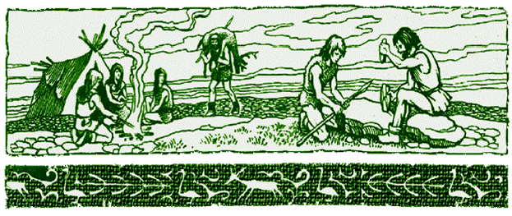
ПРАДАВНІ КУЛЬТУРИ
НА ТЕРЕНАХ УКРАЇНИ

Slide 2
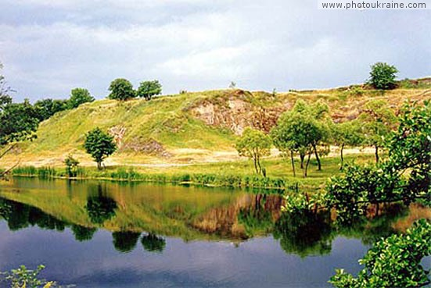
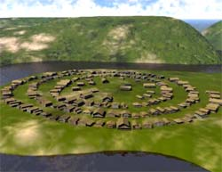
Найтривалішим етапом культурного становлення людства є первісна культура, яка зародилась у кам’яний вік, близько 150 тис. рр. до н.е. Сутнісними ознаками первісної культури є: - привласнювальний тип господарства; - синкретизм (нерозчленованість); - гомогенність (однорідність); - образно-чуттєве сприйняття світу (нездатність теоретизувати, узагальнювати); - міфологічна свідомість, міфологічне пояснення світу; - первинні релігійні уявлення існували у формі анімізму, тотемізму, фетишизму, магії;
- формою буття релігійних уявлень були ритуали й обряди

Slide 3
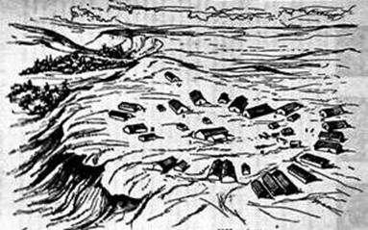
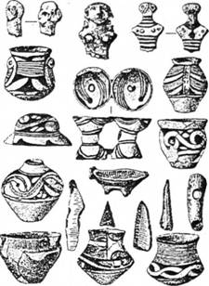
Виокремлюють кілька періодів первісної доби: 1. Кам’яний вік – найдовша епоха в історії людства, яка тривала від появи людини 150 тис. рр. до н. е. до початку поширення перших металів 3 тис. рр. до н. е. Кам’яний вік поділяється на три етапи, кожному з яких відповідає археологічний тип культури (має назву за місцем знайдення): - палеоліт (давньокам’яний, 150 тис. рр. до н. е. – 10 тис. рр. до н. е.; мізинська та межиріцька культури); - мезоліт (10 тис. рр. до н. е. – 6/5 тис. рр. до н. е.; деснянська культура та ін.); - неоліт (6/5 тис. рр. до н. е. – 4 тис. рр. до н. е.; азовсько-дніпровська й буго-дністровська культури, культура лінійно-стрічкової та ямково-гребінцевої кераміки).

Slide 4
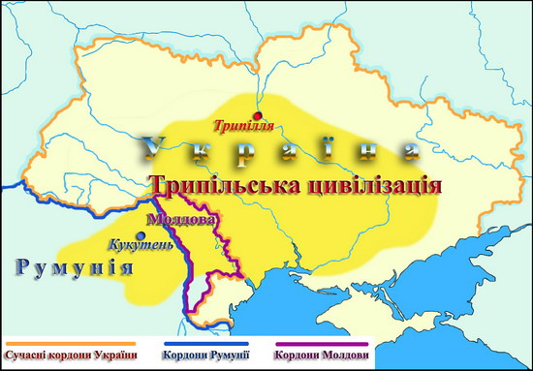
2. Мідний вік або енеоліт (4 – 3 тис. рр. до н. е.; ямна культура, середньостогівська культура, трипільська культура).
3. Бронзовий вік (3 тис. рр. до н. е. – 1 тис. рр. до н. е.; культура шнурової кераміки, зрубна культура)

Slide 5
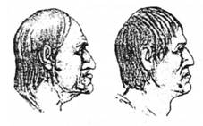
4. Залізний вік (1 тис. рр. до н. е., кіммерійська культура, скіфська культура, сарматська культура, зарубинецька культура, черняхівська культура) Існує також етнокультурна періодизація дохристиянської культури України: І. Дотрипільська доба (до V тис. до н. е.). ІІ. Трипільська доба (V – ІІІ тис. до н. е.). ІІІ. Післятрипільська доба (ІІ тис. до н. е.). ІV. Скіфо-сарматська доба (7 ст. до н. е. – 3 ст. н. е.). V. Слов’янська (4 – 6 ст. н. е.). VІ. Доба Київської Русі (від 7 ст. н. е.).

Slide 6
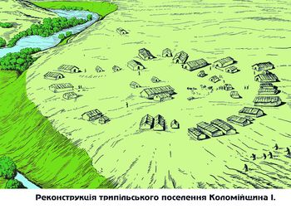
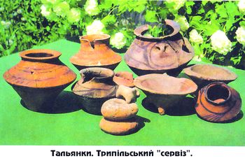
Трипільська культура — один з найбільш яскравих феноменів в енеоліті Південно-Східної Європи V — ІV тис. до н.е. Пам'ятки, що її презентують, розташовані на великій території від румунської Мунтенії і Трансільванії до Дніпра з заходу на схід і від Північного Причорномор'я до Карпат з півдня на північ.
Перші пам'ятки трипільської культури були відкриті в західних областях України в середині ХІХ ст., але лише після розкопок В. Хвойкою.

Slide 7
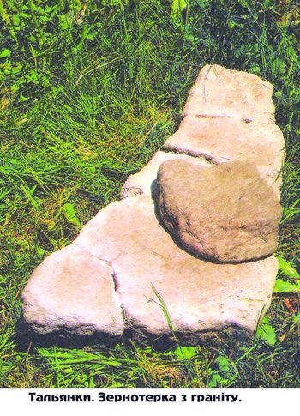
На сьогодні нам відомо за даними розвідок і розкопок більш ніж тисячу поселень трипільської культури. Частина їх вивчена на досить великій площі, а деякі (наприклад Бернашівка, Коломийщина І, Чапаївка) розкопані цілком. Отримані дані дозволили визначити характер забудови поселень, відтворити вигляд давніх жител та їх інтер'єру й, нарешті, реконструювати історію цього давньоземлеробського населення.

Slide 8
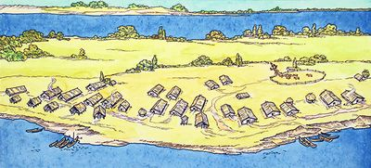
КУЛЬТУРА ДОБИ БРОНЗИ
В епоху бронзи та заліза поліпшилася обробка землі, що сприяло подальшому вдосконаленню виробництва. Люди дістали можливість вести господарство однією сім'єю, в розпорядженні якої залишалися всі надлишки виробленого.

Slide 9
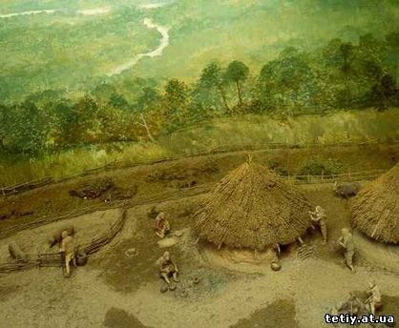
Зароджувалася приватна власність, майнова диференціація. Значно розширився обмін і контакти між окремими районами. Почалися війни за оволодіння худобою, орною землею, металом. З'явилися військові керівники, виник культ вождя. Особливе ставлення до вождя як до героя зберігалося після його смерті. Саме в епоху металу входять у звичай великі поховальні споруди – кургани. Розміри курганів, кількість і якість речей, якими їх заповнювали, свідчать про статус вмерлого в суспільстві. Багато курганів епохи бронзи вивчено на території України.

Slide 10
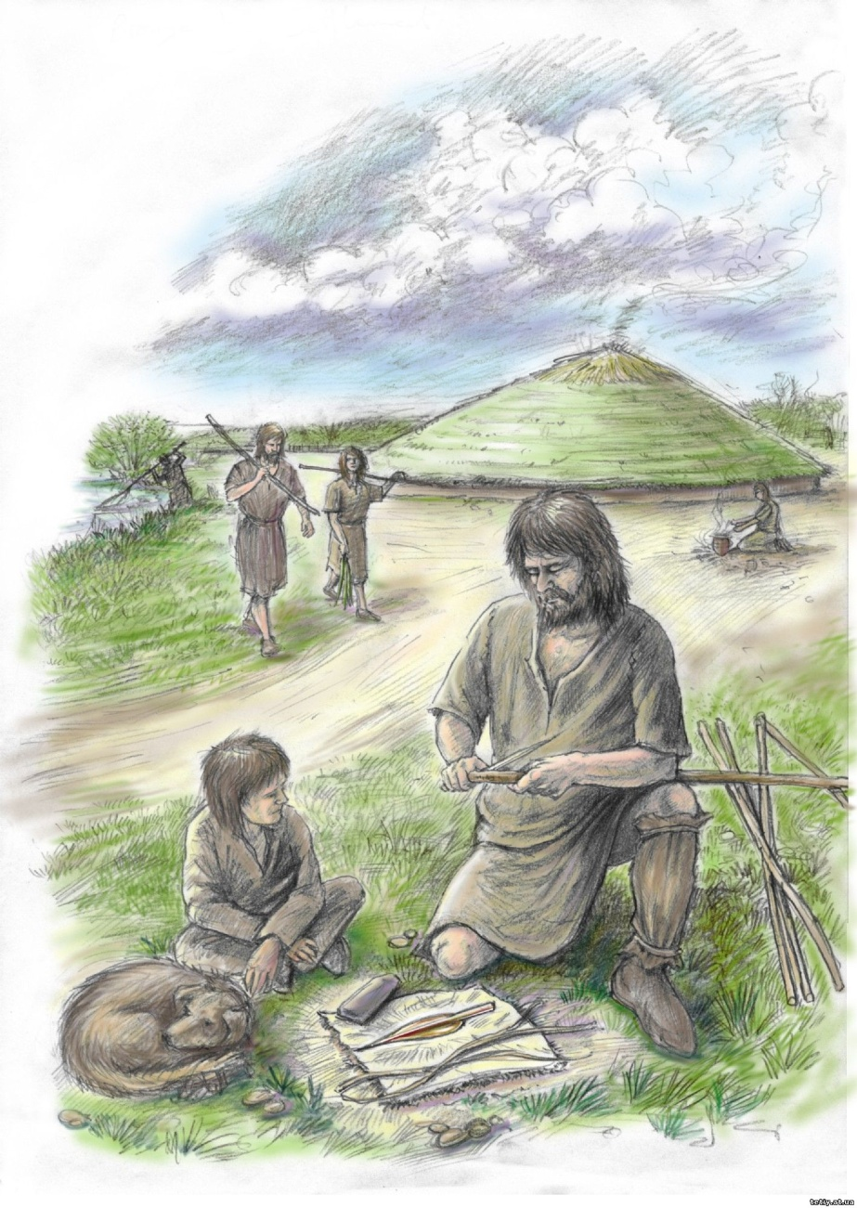
Обробка металу вимагала великої майстерності і спеціалізації, тому ливарна справа, як і гончарна, а пізніше ткацька, стає самостійною галуззю. Одним з основних видів творчості стала художня обробка металів. Досить швидко людина оволоділа різними її видами: кування, лиття, карбування, гравіювання по металу. Виготовлялися найрізноманітніші металеві прикраси: браслети, каблучки, сережки, підвіски, бляшки, які нашивалися на одяг, пояси, пряжки. Особлива увага приділялася зброї. З'являються дрібні литі скульптурні зображення. Зміни в суспільному ладі підкреслює така обставина: жіночі зображення зникають, головним стає чоловічий образ. Подальшого розвитку набрала мегалітична архітектура.

Slide 11
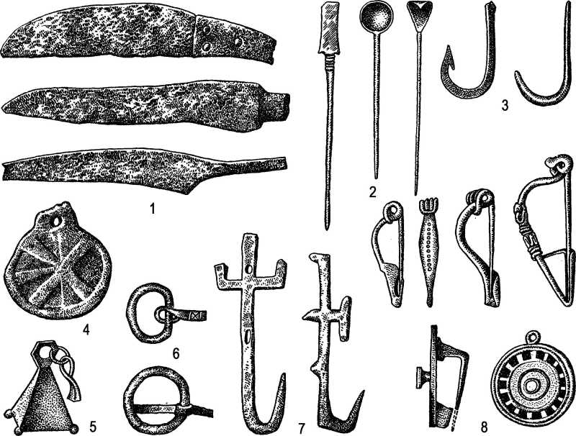
Для багатьох народів останній етап розвитку первісного ладу пов'язаний з появою заліза на початку I тисячоліття до н. е. Новий метал був міцнішим і значно поширенішим. Це дало змогу впроваджувати його у всі галузі виробництва, на відміну від бронзи, яку при виготовленні знарядь праці майже не використовували.

Slide 12
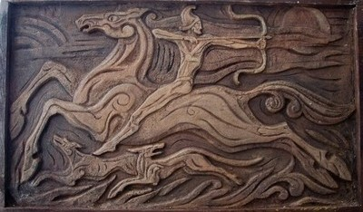
Особливості
скіфо-сарматської
культури

Slide 13
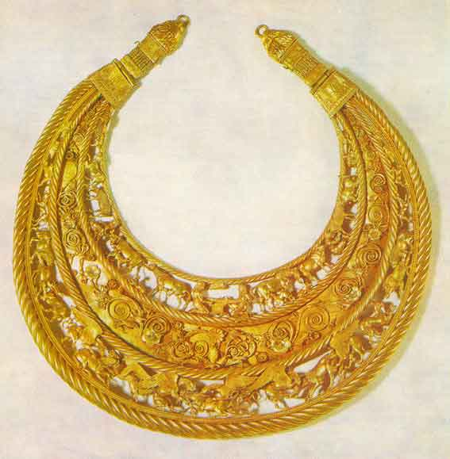
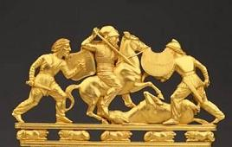
У скіфський період (7-2 ст. до н.е.) під іменем іраномовних племен скіфів, які населяли територію сучасної України, об'єднувалися численні місцеві племена. Від скіфів лишилися величезні кургани, в яких вони ховали своїх царів. Разом з померлим, у могилу клали зброю, ювелірні вироби, забитих коней і рабів. Скіфське мистецтво відіграло велику роль у формуванні слов'янської культури. Воно було одним з джерел слов'янської мистецької спадщини.

Slide 14
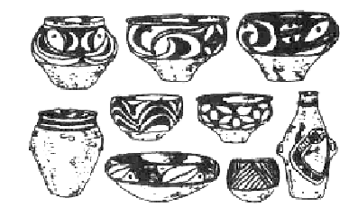
Скіфи використовували усі форми посуду трипільців, прикрашеного геометричним узором. Основою скіфського декоративного мистецтва є зображення тварин. Після скіфів лишилися великі кам'яні статуї з зображенням воїнів.

Slide 15
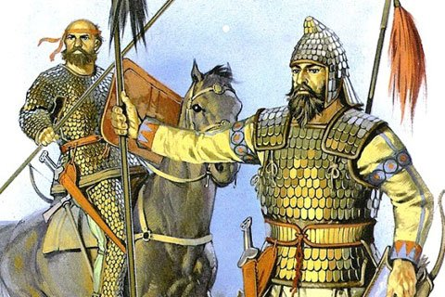
З початком грецької колонізації в Причорномор'ї (6 ст. до н.е.) великого впливу на скіфів мала антична культура, про що свідчать археологічні знахідки в Неаполі Скіфському біля сучасного Сімферополя. Традиції скіфського мистецтва продовжували сарматські племена. Продовжувалася традиції звіриного стилю в оздобленні посуду, з'являються композиції міфологічного змісту.

Slide 16
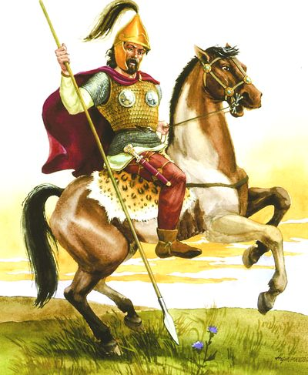
Сарматське суспільство перебувало на перехідному етапі від докласових відносин, а господарство в цілому мало риси їхніх кочових попередників. У військовій справі сармати відрізнялися від скіфів. Римський історик Тацит писав, що «коли вони з’являються кінними загонами, ніякий інший стрій їм не може чинити опору». В бою сармати користувалися арканами, довшими, ніж у скіфів, мечами й списами. Зброєю добре володіли й жінки.

Slide 17
КУЛЬТУРА
ПІВНІЧНОЧОРНОМОРСЬКИХ
МІСТ-ДЕРЖАВ
В сучасних умовах цивілізаційного розвитку суспільства актуальним питанням є відродження культурних цінностей духовної скарбниці українського народу, на історичних теренах якого важливе місце займала культура античних міст-держав, створених греками.

Slide 18
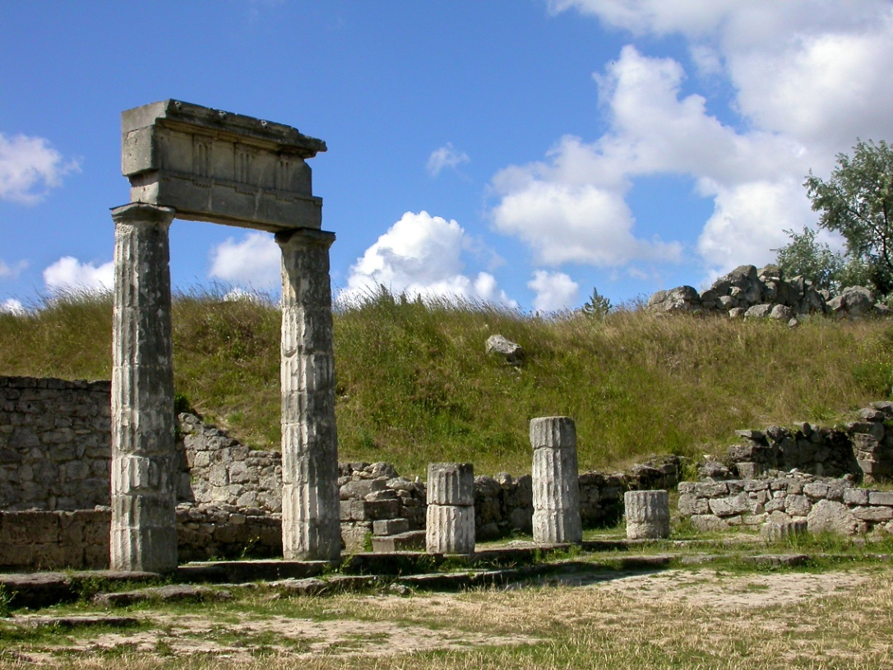
Античні міста-держави виникли в Північному Причорномор’ї у VІІ ст. до н. е., коли почалось активне розселення греків на узбережжі Середземного моря. Причинами грецької колонізації були різні фактори: демографічні, етнічні, військово-політичні, соціально-економічні: перенаселення грецьких міст; нестача придатної для обробітку землі; пошук нових джерел сировини і ринків збуту товарів; міжетнічні суперечки; соціальна і політична боротьба, яка змушувала до міграції тих, хто програв; військові напади лідійців і персів, які підштовхували греків до пошуку більш безпечних місць проживання.

Slide 19
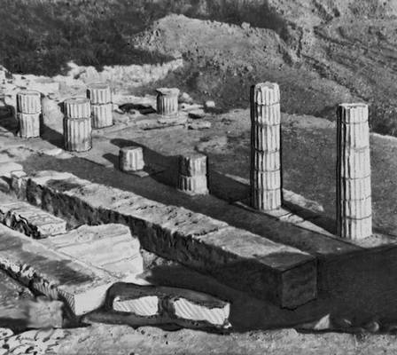
Господарчою і політичною системою був поліс – своєрідна форма соціально-економічної та політичної організації суспільства у вигляді міста-держави. Найбільшими містами-державами у Північному Причорномор’ї були: Ольвія (біля села Парутино) – «щаслива»; Херсонес (Севастополь) – «півострів»; Пантікапей (Керч) – «рибний шлях»; Тіра (Білгород-Дністровський); Керкінітіда (Євпаторія) та інші. За формою правління міста-держави були: республікою (демократичною чи аристократичною) або монархією (Боспорське царство).

Slide 20
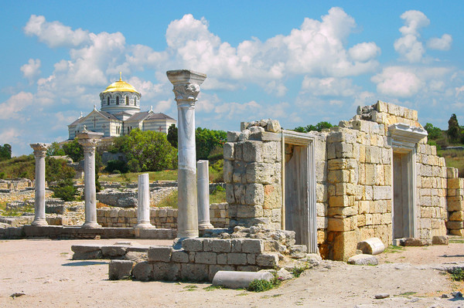
Велика увага в містах-державах приділялась вихованню та освіті. Пріоритетною була еллінська мова і писемність. У Херсонесі розмовляли на дорійській мові, а в більшості міст переважав іонійський діалект. Жителі міст і сіл вміли писати, читати, знали грамоту, користувались кістяним паличками для писання. Діти демосу отримували початкову освіту. Крім початкових шкіл у Ольвії діяли гімназії, де вивчали риторику, філософію, геометрію, географію. Заможні громадяни отримували вищу освіту в Афінах і Олександрії.

Slide 21
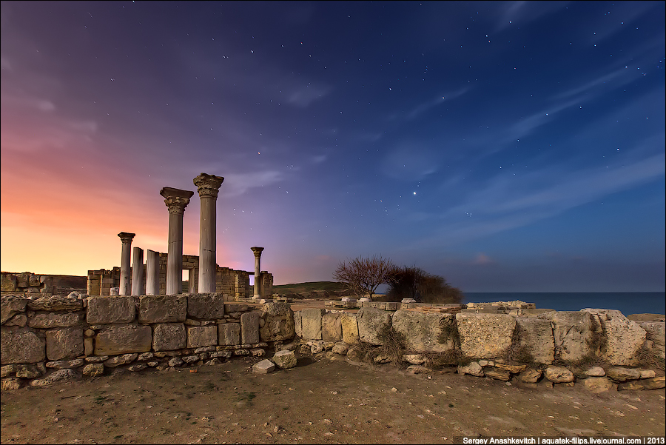
Розвивалась література. Популярними були віршовані почесні епіграми, епітафії, ділова проза. Епіграми карбували на кам’яних стелях, або на постаментах для скульптур. В Борисфені на мармуровій плиті був написаний гімн на честь бога Ахілла. У діловій прозі перше місце займали декрети, закони, присяги, договори, накази, складені переважно за грецькою формою. Найбільше їх знайдено в Ольвії. Було поширене листування на уламках кераміки, свинцевих пластинах. Такі листи знайдено в Березані, Ольвії, Керкінітіді.

Slide 22
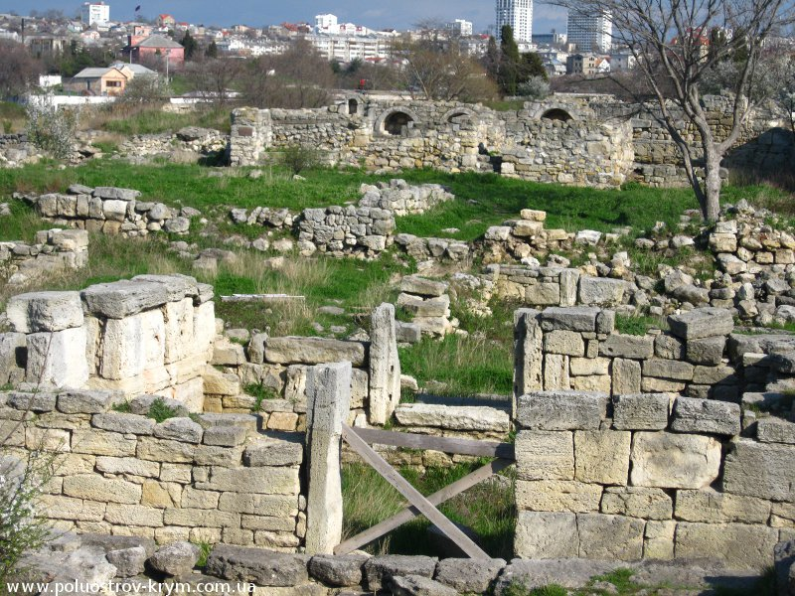
Великого значення надавали фізичному вихованню. Займались різними видами спорту, такими як: біг, метання диску, списа, м’яча, плавання, кулачні бої, кінні змагання, стрільба з лука. Переможців змагань нагороджували амфорами. В Ольвії один з лучників пустив стрілу на 521,7 метрів, що свідчить про значні досягнення жителів античних міст-держав у спорті. Розвивалась наука: історія (Сіріск), філософія (Борисфеніт, Боспорський), медицина. Використовували різні медичні інструменти з бронзи, срібла, кістки (пінцети, гачки, зонди, голки, ложечки та ін.). Лікарі вміли лікувати рани, опіки, різні хвороби, здійснювали хірургічні операції, лікували за допомогою сну, гіпнозу і грязі .

Slide 23
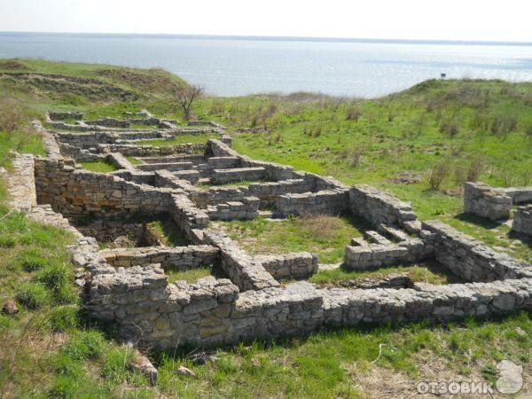
Була добре розвинена архітектура. Місто мало чітко сплановану забудову. У центрі знаходилась головна площа – агора, навколо неї розташовувались адміністративні споруди, гімназії, крамниці. До агори примикали культові споруди – храми, вівтарі. Місто оточувалось оборонними стінами з баштами. Застосовували прямокутне планування міст, будинки об’єднувались в квартали, вулиці перетинались під прямим кутом. Дороги мостили каменем, вздовж яких були керамічні водогони . В Пантікапеї були 1-2-поверхові будинки, на вузькі вулиці будинки виходили глухими стінами. Над містом був акрополь.

Slide 24
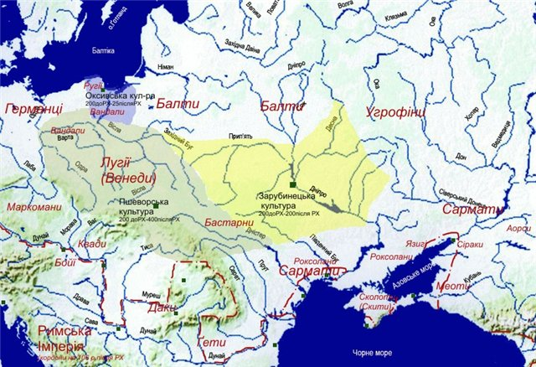
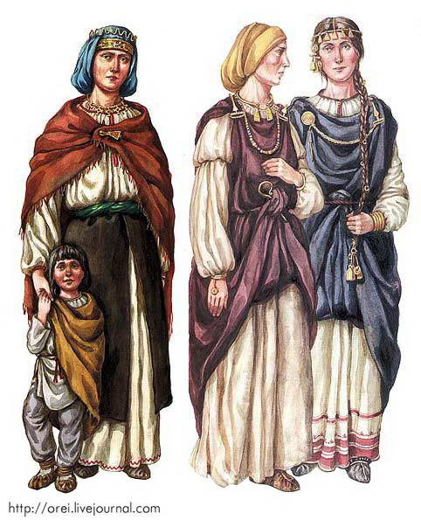
Характерні риси
зарубинецької
та черняхівської
культур

Slide 25
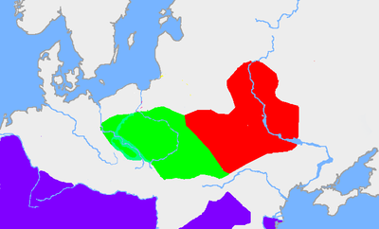
На схід від пшеворського ареалу в районах Полісся і Середнього Подніпровця розповсюджені старожитності зарубинецької культури. Вони стали відомими після відкриття і розкопок В.Хвойкою біля с. Зарубинці на Київщині 1899 р. ґрунтового могильника з трупоспаленнями. Нині відомо близько 500 поселень і 1 тис. поховань зарубинецької культури. Виділяють п'ять її локальних варіантів: середньодніпровський, поліський, верхньодніпровський, південнобузький і деснянський.

Slide 26
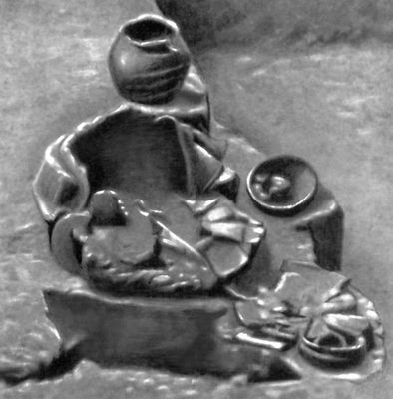
Зарубинецька культура — нове історико-культурне явище, етнічна інтерпретація якого пов'язана з певними труднощами: у писемних джерелах ці племена не описані, тому важко визначити, чи належала зарубинецька культура відомому племені й чи далеко простягалась на схід слов'янська територія. Поширення північно-західних елементів у першій чверті І тис.н.е. (насамперед пшеворських) засвідчує, що східна межа розселення венедів сягає Подніпров'я значно пізніше, ніж зарубинецькі пам'ятки з'являються на цій території. Зарубинецькі поселення, розташовані по краях берегових терас, групувалися в кількості 10—15. Розміри поселень невеликі (до 2 га).

Slide 27
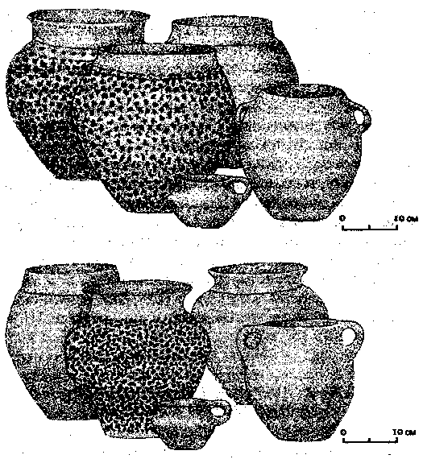
В Подніпров'ї поселення мали оборонні споруди — земляні вали. Житла трохи заглиблені, квадратної форми, з каркасноглинобитними стінами, вогнищем у центральній частині. У Верхньому Подніпров'ї будували наземні житла зі стовбовою конструкцією. На Прип'яті відомі напівземлянки з дерев'яною обшивкою стін. Біля жител споруджувались і ями-погреби. Житла належали невеликій родині з самостійним господарством. Поширеним був обряд трупоспалення (ямні й урнові). Поховальний інвентар небагатий і одноманітний (кераміка, предмети особистого вжитку, прикраси).

Slide 28
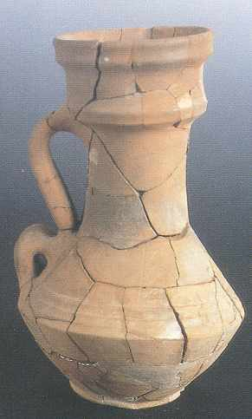
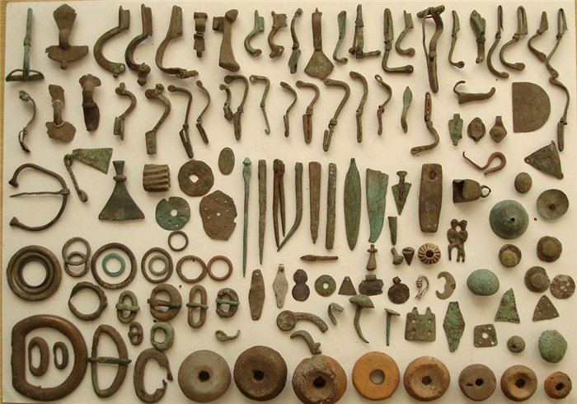
Черняхівська культура — це своєрідний місцевий варіант провінційно-римської культури, субстратом якої були пізньоскіфська культура Нижнього Подніпров'я, пізньозарубинецька, пшеворська, гето-дакійська культури. Черняхівські поселення відрізняються від поселень попередньої доби топографією і розмірами, характером планування. З-поміж них трапляються достатньо великі поселення, довжиною 1,5 — 2 км. Зазвичай, вони розташовувалися вдалині від берегових терас, у глибині плато, на схилах ярів, поблизу чорноземів і луків. На поселеннях відкривають рештки різнотипних жител — наземних, одно- і двокамерних, з глинобитними стінами; заглиблених.

Slide 29
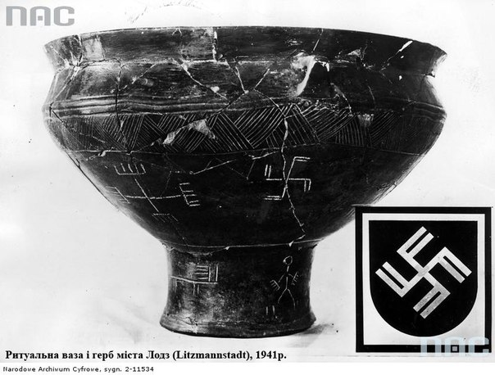
Поблизу розміщувалися господарські споруди (повітки, ями, погреби), виробничі комплекси (гончарні горни, залізоплавильні печі, різноманітні майстерні). Черняхівські поселення не мали жодних укріплень. Могильники були зазвичай великі, біритуальні — з обрядами інгумації та кремації.

Slide 30
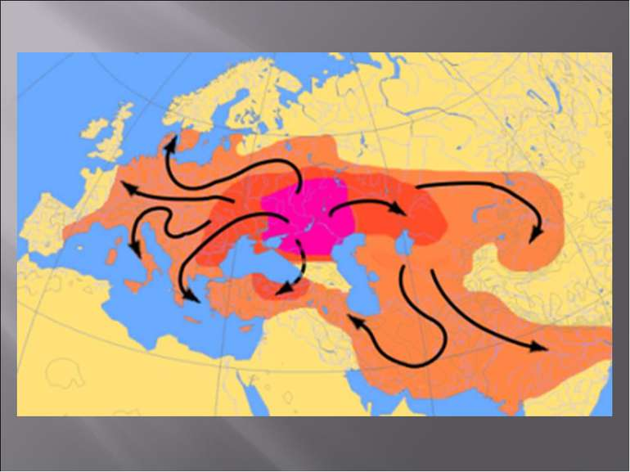
Проблеми етногенезу
давніх слов’ян
Питання про походження слов'ян дотепер залишається дискусійним. Найбільш поширеною на сьогодні є думка про те, що формування слов'ян як окремої етнічної спільноти відбувалося в кілька етапів.

Slide 31
Процес етногенезу давніх слов'ян характеризується низкою важливих ознак:
Насамперед - це наявність певної території, яку займає даний етнос, з обов'язковим урахуванням того, що в майбутньому ареал розселення тих чи інших племен обов'язково змінюватиметься.
По-друге - це наявність певної загальнослов'янської культури, що забезпечувала функціонування цих племен як повноцінної етнічної системи.
По-третє - це існування праслов'янської мови, без якої процес згуртування слов'янських племен та виникнення єдиного етносу був неможливий.
І нарешті - досягнення цією етнічною спільнотою необхідного рівня самосвідомості, яка сприяла формуванню системи загальнослов'янських цінностей. Ознакою досягнення саме такого рівня самосвідомості була поява у джерелах відповідного етноніма - "слов'яни".

Slide 32
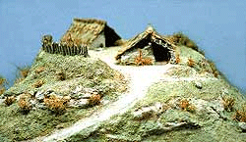
Передслов'янський етап охоплює другу половину II— I тис. до н. е. Тоді в Центральній і Східній Європі сформувалось декілька споріднених архіологічних культур, у яких існував ряд елементів, що пізніше (стали характерними для культури слов'ян. Першою з цих культур треба назвати тшинецько-комарівську етнічну спільноту, яка, на думку багатьох дослідників, була праслов’янською - попередницею східних і західних слов'ян.

Slide 33
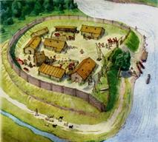
Давньослов'янський етап пов'язаний з тим, що в останні століття I тис. до н. е. і в перші століття нашої ери ми вже бачимо виразні археологічні культури давніх слов'ян, у тому числі і предків українського народу. Близько II ст. до н. е. під тиском сарматів відбувся частковий відхід лісостепового населення з півдня на північ і колонізація ним лісової зони м межиріччях Десни, Сейму і Сожу. Це призвело до виникненняз аруби-нецької культури, яку дослідники визнають як безперечно слов'янську.

Slide 34
Склавени | Анти
Склавени займали територію між Дністром на сході, та, імовірно, басейном Тиси на заході. Ця територія накладається на ареал археологічної культури празької кераміки і включає в себе Чехію, Моравію, Словаччину, Угорщину, Румунію, більшу частину Молдови, правобережну лісостепову частину України та українське Полісся, частину Сербії (Воєводину), можливо, частини Хорватії, Словенії та Австрії. Склавинам належить головна заслуга у колонізації слов'янами Балканського півострова наприкінці VI - першої половині VII ст. | Анти - назва східнослов'янських племен III-VII ст. Вони займали територію між Дністром, Дніпром і на схід від Дніпра. Основні відомості про антів містяться у працях візантійського історика Прокопія Кесарійського і готського історика Йордана. Анти заснували перше слов'янське державницьке об'єднання - Антське царство (IV-VII ст.). Вони мали спадкову царськувладу. Головним заняттям антів було землеробство, яке досягло досить високого рівня. Дехто 3 істориків вважає антів прямими предками українців.

Slide 35
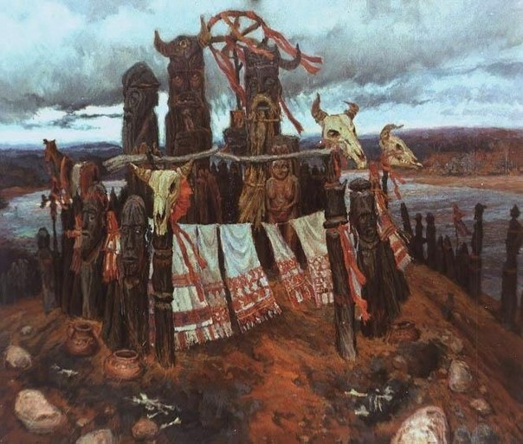
Релігійні вірування та
міфологія давніх слов'ян

Slide 36
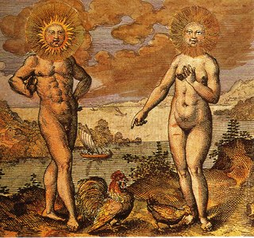
Серцевиною культури стародавніх слов’ян, як і культури будь-якого народу є світогляд. Уяву про світогляд стародавніх слов’ян дають їхні релігійні вірування та міфологія.
Дослідники стародавньої культури відзначають, що первісні релігійні вірування мали характер практичний, домашній і господарський, необхідний людини на кожному кроці життя. Людина прагнула бути в єдності і найкращих стосунках з природою, оскільки вона на кожному кроці переконувалась у своїй залежності від неї. Тому в первісних релігіях відображено шанобливе ставлення людини до навколишнього середовища – перш за все до сонця, води, землі, дерев і т.д., а особливо до тварин і птахів.

Slide 37
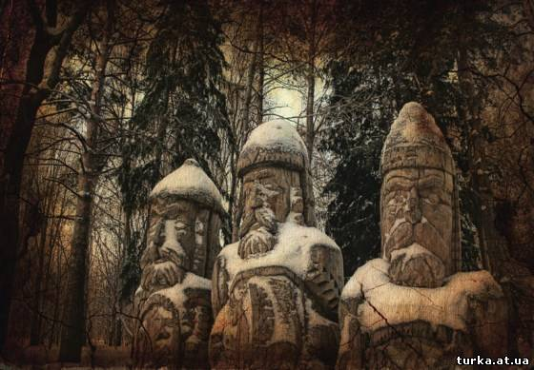
Ранні релігійні вірування майже всіх народів Землі у своєму розвитку, крім анімізму, пройшли такі стадії:фетишизм, магія, тотемізм, землеробські культи, шаманство.
Фетишизм – віра в надприродні властивості різних предметів або об’єктів. Фетиші, як правило матеріальні предмети, яким приписуються надприродні властивості. У східних слов’ян це – стріла, плуг, чаша, пізніше – меч.

Slide 38
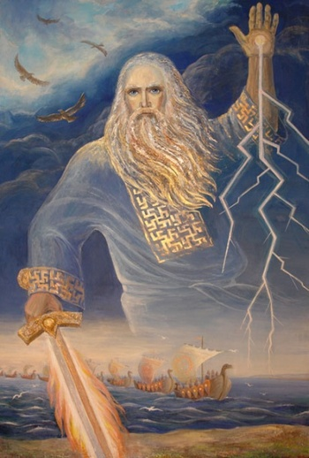
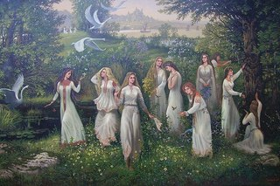
Магія (буквально - чаклунство) віра в існування надприродних засобів впливу на природу і людину. Існує багато різновидів магії: виробнича, лікувальна, землеробська, рибальська, військова тощо. У стародавніх слов’ян – це ворожбитство, замовляння, заклинання та ін..
Тотемізм – віра в те, що людина має родинні зв’язки з певним видом тварин. Тотем вважався покровителем роду, його шанували і забороняли вбивати. Пізніше родинних зв’язків стали шукати з рослинами, явищами природи (вітром, снігом, дощем, сонцем, зорями і т.д.).

Slide 39
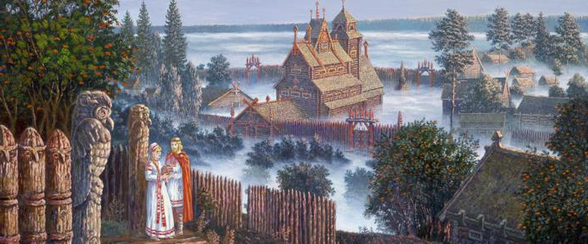
Землеробські культи – це поклоніння богам-покровителям землеробства, тваринництва та інших господарських занять. Особливо шанувалися богині, що впливали на родючість полів, розвиток рослинного і тваринного світу.
Шаманство – це віра в методи екстатичного спілкування з надприродними силами спеціально визначених для цього осіб. Вірили, що дух (злий чи добрий) може вселитися в шамана і чинити певні дії. Шаманам приписувалась здатність передбачення, узнавання, супроводжувати померлого у підземному світі, впливу на довкілля, забезпечення успіху для роду, його захист від різних незгод. Шамани – прообраз штатних служителів культу в розвинених релігіях.

Slide 40
Всі ці форми ранніх релігійних вірувань були властиві релігії і міфологічному світоглядові стародавніх слов’ян. З допомогою ранніх форм релігійних вірувань люди вчились узагальнювати свій життєвий досвід, розвивати уяву про навколишній світ, шукати першопричину буття. Так у стародавніх слов’ян склалася уява про богів і першооснову світу, про походження життя.

